Slide 1
Методологические подходы
к изучению арктической политики стран БРИКС+
Факультет МЭ и МП
Семинар НУГ
Москва 2024
Ананина Полина
Майоров Максим Попов Дмитрий

Slide 2
Уточнение
Факультет МЭ и МП
Семинар НУГ
Москва 2024
Российская Федерация является ключевой страной для развития как арктического, так и антарктического взаимодействия стран БРИКС
Остальные страны БРИКС имели опыт взаимодействия в остальных субрегионах Арктики, в том числе и в Западном полушарии
Тем не менее, в рамках семинара и НУГ под арктической политикой БРИКС подразумевается совокупность процессов, протекающих в районе АЗ РФ

Slide 3
Актуальность тематики БРИКС в Арктике: политическая и исследовательская
Факультет МЭ и МП
Семинар НУГ
Москва 2024
В условиях смены приоритетов партнёрства для России важно понимать специфику БРИКС и с научной точки зрения
В комментариях Н.В. Корчунова, А.В. Васильева и других близких к МИД источниках подчёркивается приоритетность роли стран БРИКС в реализации интересов России в Арктике
Для исследователей и экспертов важно формировать представление о том, как феномен БРИКС отражается на двух- и многостороннем взаимодействии России с дружественными странами в Арктике

Slide 4
Эксперты о БРИКС как явлении
Факультет МЭ и МП
Семинар НУГ
Москва 2024
“Мягкая структура” - сила или слабость? Вероятно, и то, и другое
Между “расширением” и “углублением”
БРИКС - пример сотрудничества в парадигме “новых регионов”
Альтернатива? Нет, скорее параллельное пространство. В некоторой степени это справедливо и для Арктического Совета

Slide 5
Источниковая база исследований БРИКС в Арктике
Факультет МЭ и МП
Семинар НУГ
Москва 2024
Официальный уровень: заявления представителей внешнеполитических ведомств стран, “арктические стратегии”
Региональные документы субъектов АЗ РФ!
Outreach: резолюции и другие результаты работы региональных форумов
Экономическая статистика: объёмы ПИИ, грузоперевозок (в т.ч. в TEU), туристический трафик и другие показатели

Slide 6
Качественные и количественные методы исследований
Факультет МЭ и МП
Семинар НУГ
Москва 2024
Арктические стратегии Индии и Китая: наличие сформулированных документов позволяет проследить иерархию приоритетов в Арктике
Количественные методы: отслеживание трафика и объёма перевозок по СМП (в т.ч. в TEU). Однако фактор риска вторичных санкций накладывает ограничения на оценку транспортного взаимодействия, а данные китайских компаний не всегда доступны рядовому исследователю
Дискурс по Арктике во многом ориентирован на “внутреннего потребителя”: особенно справедливо для России и Китая. Является отражением стратегической и политической культуры стран БРИКС

Slide 7
Потенциал ивент-анализа и моделирования по теме БРИКС в Арктике
Факультет МЭ и МП
Семинар НУГ
Москва 2024
Участие большого количества дружественных стран в развитии АЗ РФ позволяет создать сложную и объемную модель, при составлении которой будет учтено как двух-, так и многостороннее сотрудничество
Наличие большого массива данных по сотрудничеству как минимум с одной страной БРИКС в Арктике позволяет создать достаточный банк данных для анализа
Фактор санкций со стороны западных стран, давление на Москву и Пекин, милитаризация региона со стороны НАТО - значимые переменные для определения переговорной позиции и создания сценариев
Переменными могут выступать несколько факторов: экология, научные исследования, логистика
В зависимости от подхода конкретной страны Арктика может являться ареной игры как с нулевой суммой, так и с ненулевой!
Переговорная ориентация в Арктике может быть проблемной, расчётно-силовой или коммуникационной

Slide 8
БРИКС-outreach: примеры из Арктики
Факультет МЭ и МП
Семинар НУГ
Москва 2024
Концепция подразумевает участие не только государств, но и бизнеса, гражданского общества, региональных организаций
Подход прекрасно отражён политическом контексте российской Арктики
Иллюстрации: Северный форум, РАКАИ, Рабочая группа по океаническим и полярным исследованиям

Slide 9
БРИКС+ в Арктике как объект исследования
Факультет МЭ и МП
Семинар НУГ
Москва 2024
БРИКС+ как объект исследования: противоречивый статус (международное право, вопрос членства, БРИКС+ и партнеры), роль расширения 2024 года
Арктическая политика БРИКС+: сумма арктических политик участников?
БРИКС+ в Арктике как система
Участники: государства? политические лидеры? экономические субъекты? города и регионы?

Slide 10
Основные вызовы для изучения БРИКС в контексте Арктики
Факультет МЭ и МП
Семинар НУГ
Москва 2024
БРИКС не является ни организацией, ни блоком. Отсутствие формализации многих процессов работы “клуба” создаёт трудности для структурированного изучения его деятельности. Это в той или иной степени относится их к деятельности БРИКС в Арктике
Несмотря на наличие повестки, чёткие цели организации и сама её суть не совсем определена (см. статьи в РВГП)
В контексте международных отношений в Арктике (и в целом) можно отметить следующее:
БРИКС: Совокупность > Структура
Сама стратегическая культура входящих в БРИКС стран - особенно РФ, Индии и Китая - предполагает изучение их политики скорее в двухстороннем формате (раскрыть).
Полноценную арктическую стратегию выпустили лишь три страны БРИКС - РФ, Индия и Китай
Источники: неофициальные? Негосударственные? Санкции, “серые” схемы и так далее. Особенно касается экономики и НТР
Фактор “интеграционных пределов”

Slide 11
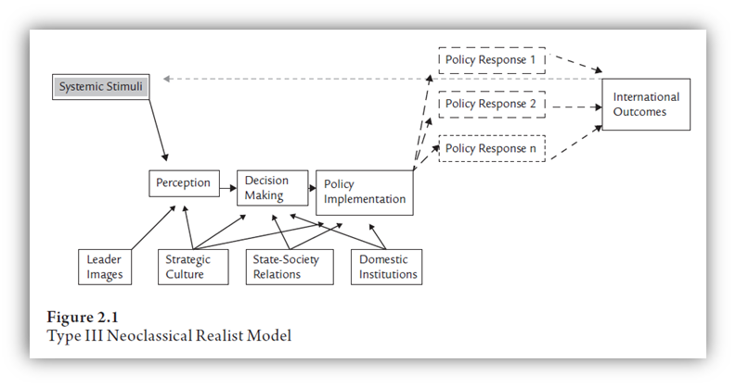
Реалистская парадигма и БРИКС+ в Арктике
Факультет МЭ и МП
Семинар НУГ
Москва 2024
Ключевое понятие национального интереса — представление БРИКС как сотрудничество стран только в тех сферах, где пересекаются их интересы
Существование противоречий между участниками БРИКС+ в других сферах (КНР и Индия, Иран и ОАЭ)
Неоклассический реализм и изучение арктической политики членов БРИКС+ — возможности для изучения общей арктической политики объединения?
Не характерные для реалистской парадигмы сферы деятельности БРИКС+ в Арктике (наука, экология, цифровизация)
Исследование двухсторонних, а не многосторонних связей
Вероятность военного конфликта в Арктике?

Slide 12
БРИКС: power transition theory
Факультет МЭ и МП
Семинар НУГ
Москва 2024
Деление держав на status quo и “ревизионистов”
В рамках международного взаимодействия в АЗ РФ Россия скорее относится к первым, остальные страны БРИКС могут быть отнесены ко вторым
Часть западных экспертов*: РФ и КНР как “ревизионисты” в глобальном измерении
Посол по особым поручениям Н.В. Корчунов:
необходимо возобновить работу АС

Slide 13
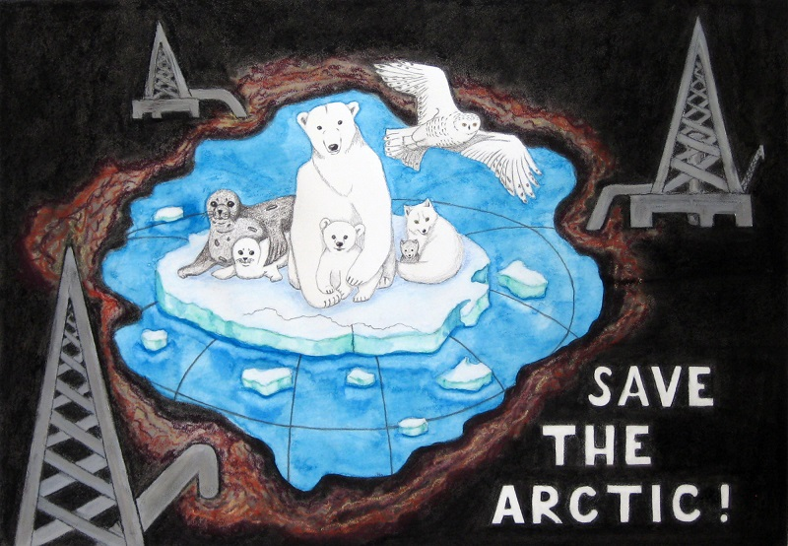
Либеральные теории и БРИКС+ в Арктике
Факультет МЭ и МП
Семинар НУГ
Москва 2024
Арктика как регион с наилучшими возможностями для сотрудничества?
Концепция взаимозависимости и деятельность БРИКС+ в Арктике
Конфликт ценностей для арктических и неарктических стран в Арктике
Кризис Арктического совета как сложный случай для неолиберальных теорий
БРИКС+ в Арктике и теория режимов: существующие и новые режимы

Slide 14
БРИКС+ в Арктике и концепция “нового регионализма”
Факультет МЭ и МП
Семинар НУГ
Москва 2024
“ДА”
Регион – это открытые процесс и может быть определен только постфактум.
Регионализм в данной теории - не идеология или политический мотив, вместо этого эмпирическое понимание региона
Регион строится вокруг общих интересов (не под давлением или принуждением)
Не имеет географически установленных границ
“НЕТ”
Культурная совместимость
Социальный аспект
Взаимосвязанность. Трактуется также как стабильность
Противоречие: в теории есть недосказанность относительно принадлежности одного государства к нескольким регионам.
Социальная составляющая теории диктует воспринимать регион как набор государств с многоуровневыми связями.
А если одно государство - составляющая часть ряда регионов? Это положение арктического региона

Slide 15
БРИКС+ в Арктике и концепция “нового регионализма”
Факультет МЭ и МП
Семинар НУГ
Москва 2024
ВОПРОСЫ
Государство относят к региону с превосходящей степенью регионности?
Индию - к Южной Азии?
Китай - регионообразующий?
Россия - постсоветское пространство?
Или зависит от позиционирования приоритетности региона внутри страны?
Теория: БРИКС+ образует регион на основе усилия (связка с неомарксисткой теорией) через overspill интересов в других областях
Дуализм в правовом восприятии Арктики - ключ, который позволяет рассматривать регион как площадку БРИКС+
Не ограничивается
Центральная роль России (отчасти благодаря позиционированию изнутри) позволяет транслировать интересы остальных участников БРИКС+ в приемлемой международными сообществом степени
Низкая степень восприятия принадлежности к региону

Slide 16
Марксистские подходы к исследованию БРИКС+ в Арктике
Факультет МЭ и МП
Семинар НУГ
Москва 2024
Отступление от марксизма в чистом виде
Категория справедливости в марксизме
Альтернативная форма объединения в целях снижения конфликтности
Неприменимость восприятия системы международных отношений как конфликта социальных классов
Труды Антонио Грамши о гегемонии также не отвечают арктическому контексту и транслируемым идеям БРИКС+
=> несостоятельность.
Однако дало импульс другим неомарксистским теориям

Slide 17
Марксистские подходы к исследованию БРИКС+ в Арктике
Факультет МЭ и МП
Семинар НУГ
Москва 2024
Неомарксизм как теория неоднороден. Роберт Кокс.
Арктический Совет как транслирование интересов ядра.
Периферия/полупериферия/центр - не об уровне развития, как было изначально.
Взаимодействие стран ядра, полупериферии и периферии на равных правах/в равной степени. Притязания на регион (изучение взаимодействия между членами Арктического Совета, между “приарктическими” государствами, например, Китай и Германия).
Арктика - площадка для выражения несогласия стран полупериферии и периферии с созданными порядком? Это причина, по которой Россия привлекает в Арктику страны-члены БРИКС+?

Slide 18
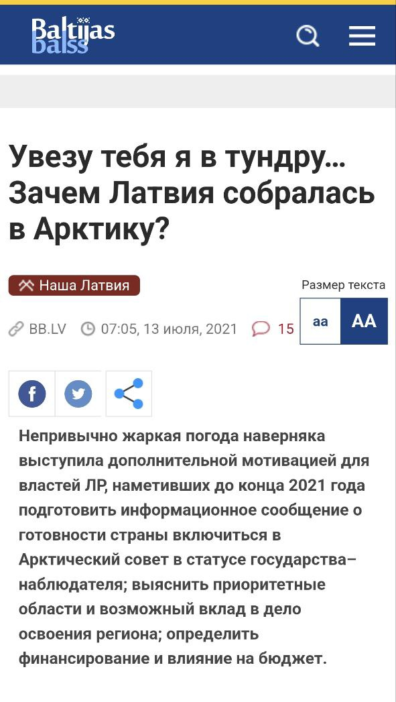
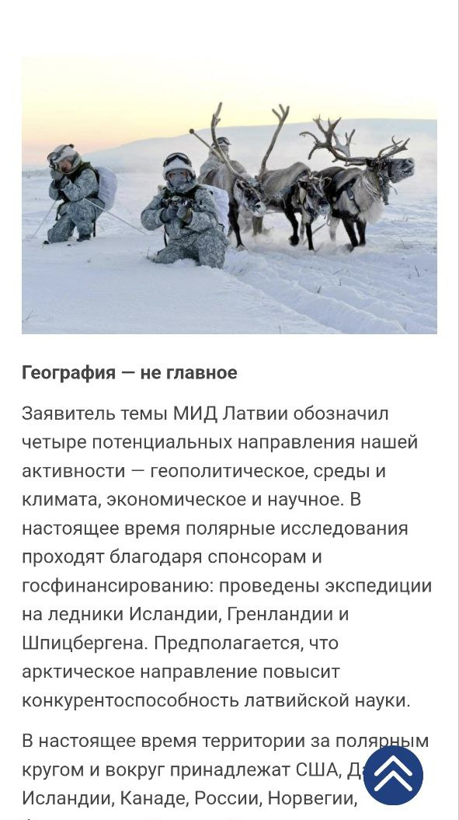
Постпозитивизм и БРИКС+ в Арктике
Факультет МЭ и МП
Семинар НУГ
Москва 2024
Изучение образа Арктики в неарктических странах: каким образом страны причисляют себя к арктическим
Изучение общественного мнения: дискурс-анализ СМИ
Арктические страны как интерсубъективное понятие
Секьюритизация Арктики, друзья и враги в Арктике
Арктический комплекс безопасности, Арктика и Балтика
БРИКС+ в Арктике и Memory Studies: коммеморация научных исследований прошлого

Slide 19
Конструктивизм для исследования БРИКС в Арктике
Факультет МЭ и МП
Семинар НУГ
Москва 2024
КНР - государство-лидер по иностранным инвестициям в АЗ РФ. Дискурсивная сила: “Приарктическая держава” (Near-Arctic state): попытка создать новое видение региона
Концепция РКБ: 1) Комплекс безопасности в Арктике ещё формируется (не выделена Б. Бузаном и О. Ваевером в отдельный регион)
2) Страны БРИКС могут внести значительный вклад в облик региона за счёт участия в экономических, научно-исследовательских процессах в формате BRICS Outreach

Slide 20
Заключение
Факультет МЭ и МП
Семинар НУГ
Москва 2024
Сложность изучения БРИКС в целом ввиду трансформации площадки
Возможность применения различных подходов в зависимости от цели исследования: от особенностей сотрудничества в сфере транспорта до медиаисследований
Необходимость дополнения “классических” теорий
Нужно учитывать, что арктическая повестка большей части государств БРИКС только формируется. Исключение - РФ, КНР, Индия

Slide 21
Заключение
Факультет МЭ и МП
Семинар НУГ
Москва 2024
Методы анализа событий и моделирования в МО позволяют создать относительно информативные сценарии развития отношений стран БРИКС в Арктике
Критические теории могут быть применены к кейсу БРИКС в Арктике ограниченно
Необходимо учитывать специфику Арктики как объекта в рамках теории регионализации

